Slide 1
Конституционный статус личности

Slide 2
Современная Россия является частью мирового сообщества

Slide 3
ПРАВА ЧЕЛОВЕКА
Трудовое право
Семейное право
Гражданское право

Slide 4
Права выражают свободу каждой личности

Slide 5
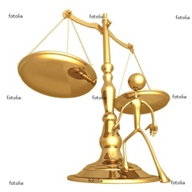
Государство и Гражданин имеют права по отношению друг к другу
Государство
Гражданин

Slide 6
Самостоятельное осуществление прав и обязанностей с 18 лет
«18 лет»

Slide 7
Обязанности каждого Гражданина перед Государством

Slide 8
Гарантии по реализации основных прав и свобод согласно ст.45 Конституции Р.Ф возлагаются на Государство и всю систему государственных органов

Slide 9
Защищают права и свободы личности
Федеральное
Собрание
Правительство
Президент

Slide 10
А ТАКЖЕ
Органы субъектов
Федерации
Органы местного
самоуправления

